Slide 1
TLBD I
Tecnologia e Linguagem para Banco de Dados I
Prof. Antonio Cesar

Slide 2
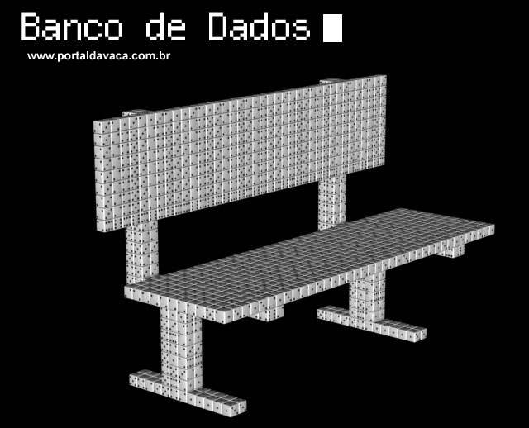
O que é Banco de Dados?

Slide 3


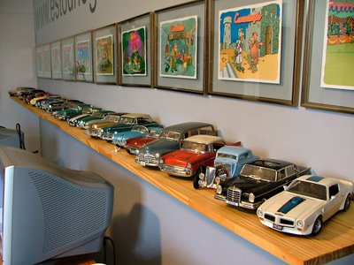

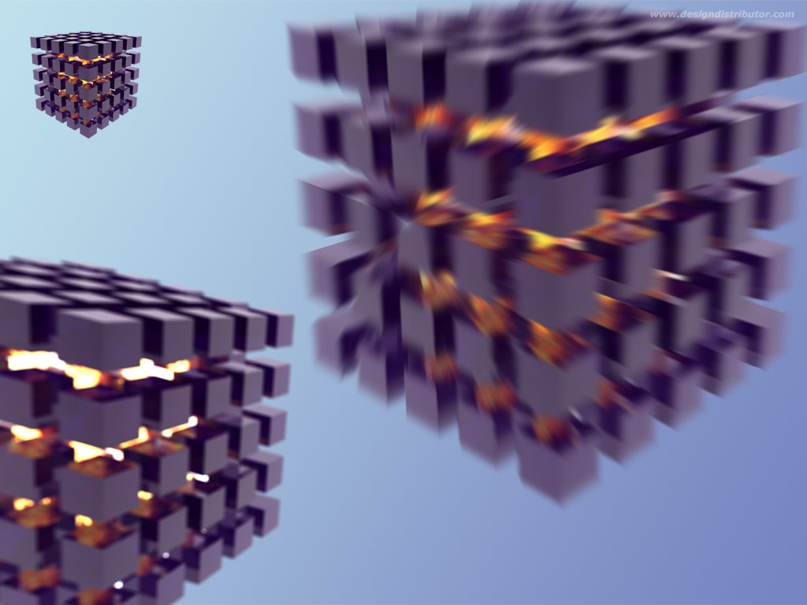
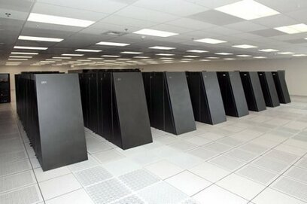


O que é Banco de Dados?
Coleção de Informações para um determinado fim.

Slide 4
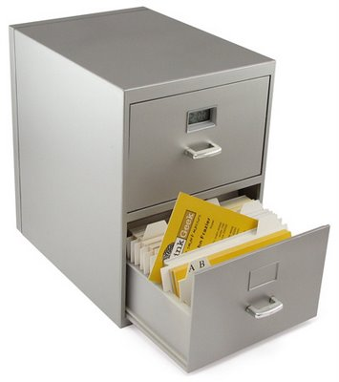
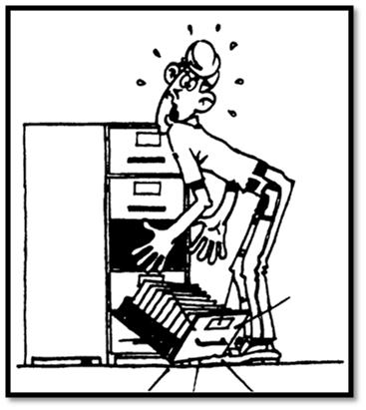
O que é Banco de Dados?

Slide 5
Composição do Banco de Dados
Cadastro de Alunos
  Nome
  Endereço
  Bairro
  Cidade
  Pai/Mãe
  Data Nascimento
REGISTRO
CAMPO

Slide 6
Composição de Banco de Dados
Cadastro de Alunos
  Nome: Mirian
  Endereço: Rua T
  Bairro: Vila Maria
  Cidade: S. Paulo
  Pai/Mãe: Ruan/Ann
  Data Nascimento: 21/08/1995
Cadastro de Alunos
  Nome: Paulo
  Endereço: Rua A
  Bairro: Walkiria
  Cidade: Belo Hor.
  Pai/Mãe: João/Mari
  Data Nascimento: 21/04/1975
Cadastro de Alunos
  Nome: Pedro
  Endereço: Rua W
  Bairro: Vera Cruz
  Cidade: R. Janeiro
  Pai/Mãe: Rui/Lea
  Data Nascimento: 03/11/1979
Cadastro de Alunos
  Nome: Maria
  Endereço: Rua X
  Bairro: Sta Adelia
  Cidade: S. Paulo
  Pai/Mãe: Jose/Ana
  Data Nascimento: 21/04/1990
T
A
B
E
L
A

Slide 7
Composição de Banco de Dados
Cadastro de Alunos
  Nome
  Endereço
  Bairro
  Cidade
  Pai/Mãe
  Data Nascimento
Cadastro de Professores
  Nome
  Endereço
  Bairro/Cidade
  Pai/Mãe
  Matéria
Cadastro de Matérias
  Nome
  Código
  Curso
  Série
Cadastro de Curso
  Nome
  Código
  QtMódulos
BANCO DE DADOS

Slide 8
Sistema Gerenciador de Banco de Dados
Um Sistema Gerenciador de Banco de Dados (SGBD) é um software capaz de criar e adiministrar um, ou mais, bancos de dados, usando um computador como ferramenta principal.

Slide 9
Sistema Gerenciador de Banco de Dados
Um SGBD bem comum, mas limitado, é o Microsoft Access.

Slide 10
Sistema Gerenciador de Banco de Dados
Quando é necessário que o Banco de Dados tenha segurança de alto nível, e um grande volume de dados, são utilizados SGBDs Corporativos. O Microsoft SQL Server é um dos mais utilizados, assim como o Oracle.

